Slide 2
第五单元 识字
我爱阅读(五)

Slide 3
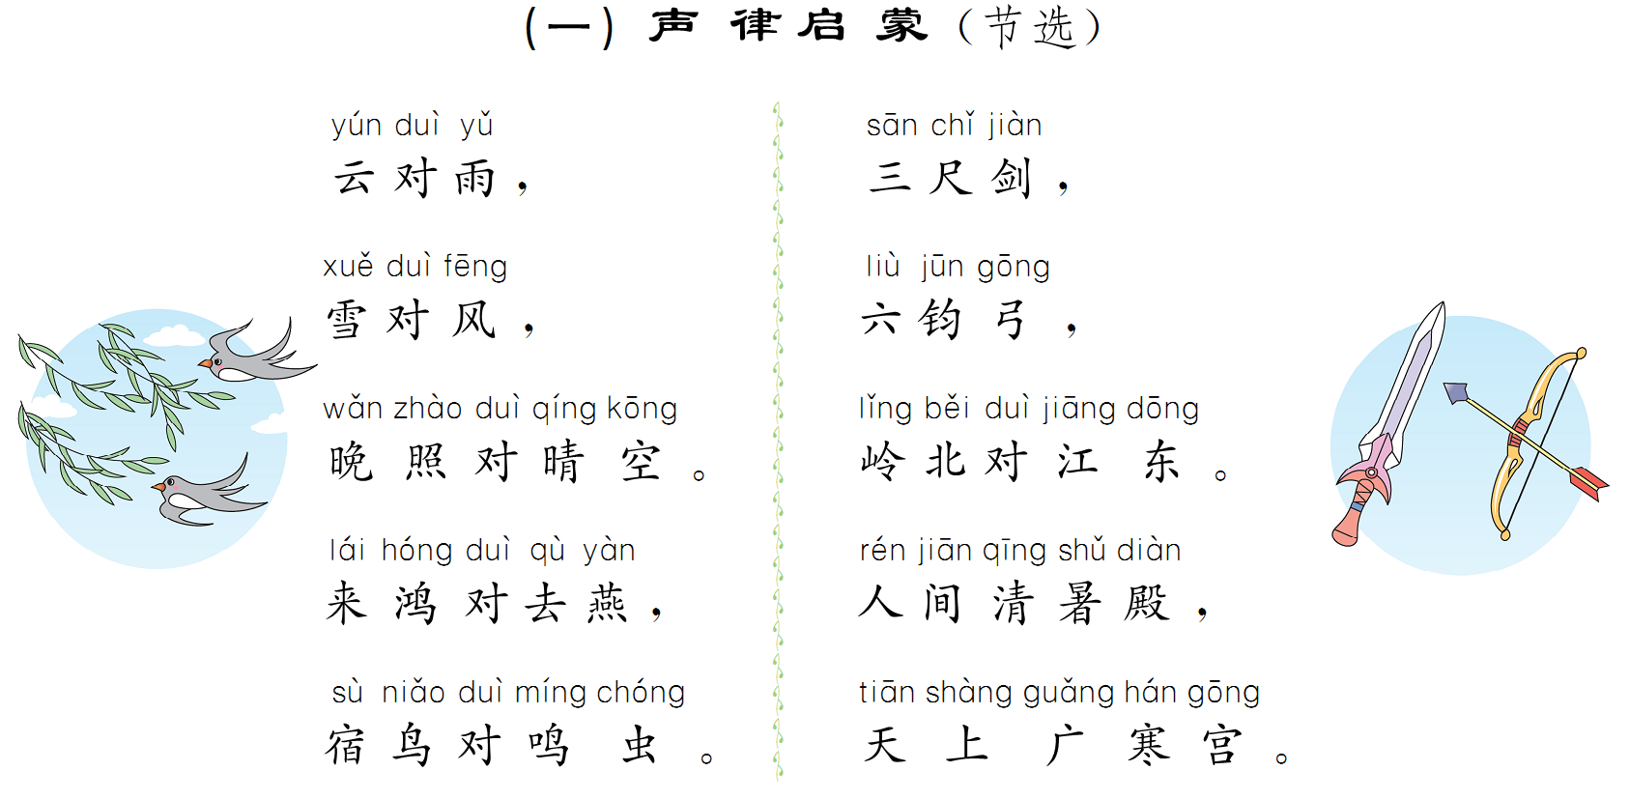

Slide 6
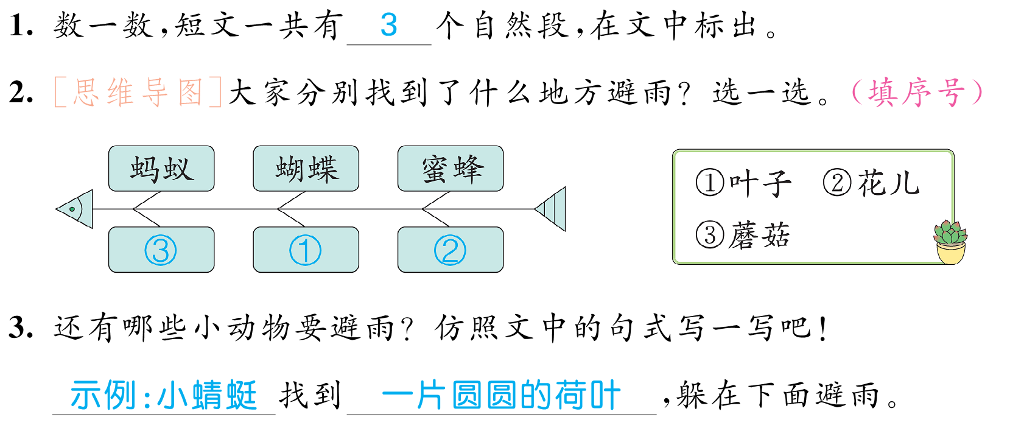

Slide 7
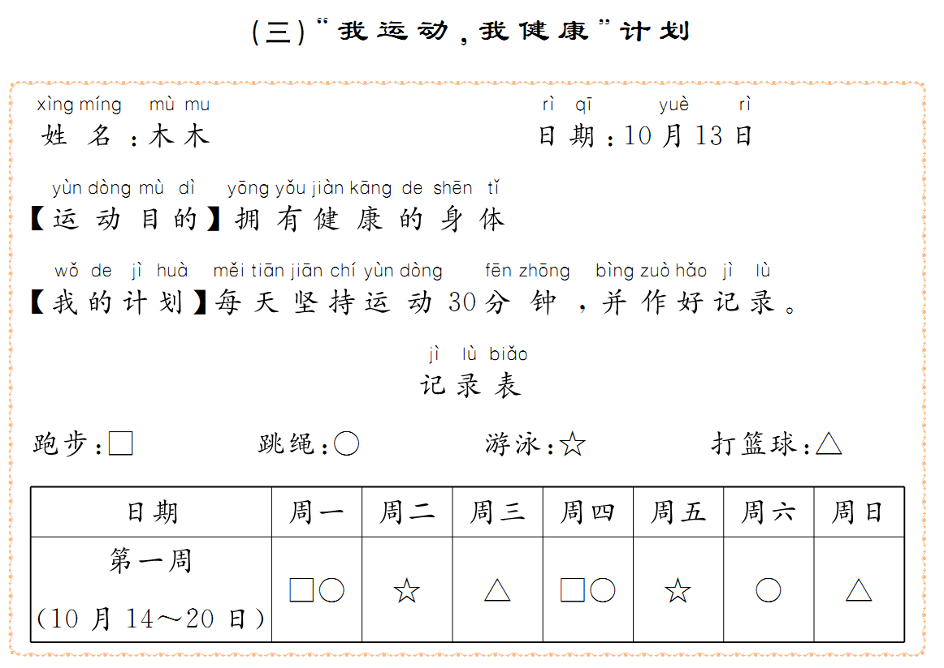

Slide 8
